Slide 1
Positional Encoding
Transformer (Attention Is All You Need)
허유찬

Slide 2
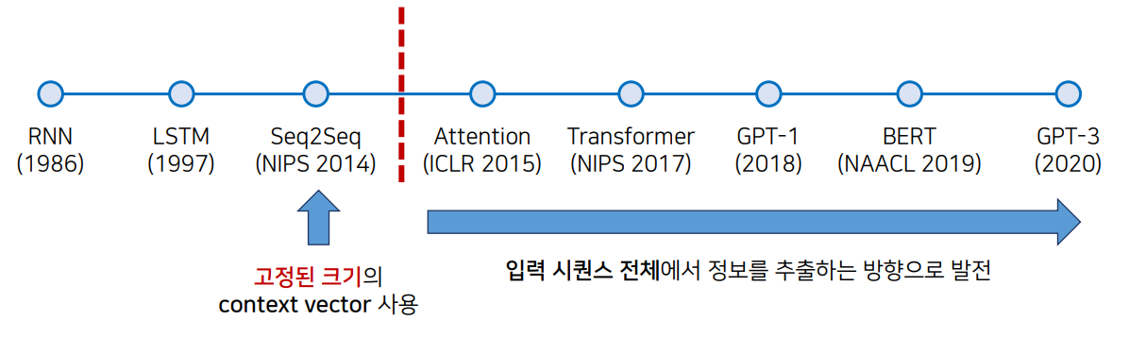
Attention 메커니즘의 등장 배경
Notes:
딥러닝 기반의 기계 번역의 발전과정을 보면 다음과 같습니다
여기서 트랜스포머와 어텐션 이전의 seq2seq 모델을 잠깐 설명하겠습니다1

Slide 3
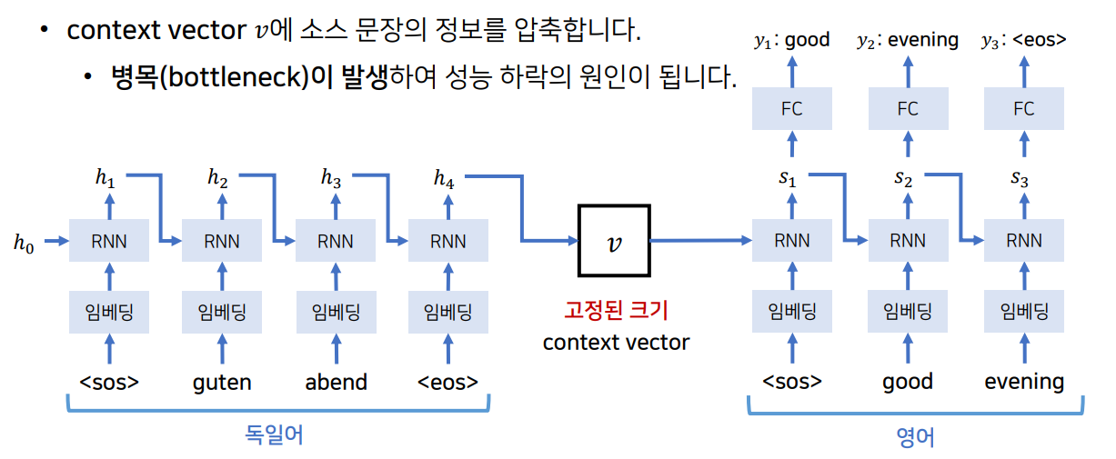
기존 RNN, LSTM 기반의 Seq2Seq 모델들의 문제
하나의 context vector가 소스 문장의 모든 정보를 가지고 있어야 하므로 성능이 저하됨
Notes:
Seq2seq를 간단하게 설명하면 seq로부터 seq를 만든다는 의미로
매번 단어가 입력될때마다 hidden state 값을 업데이트 하는데, 이 hidden state에는 이전 입력 단어들에 대한 정보가 포함되어 있고
마지막 단어가 들어왔을 대의 hidden state 값을 하나의 context vector로 사용하여 이로부터 매번 hidden state를 만들어 출력을 내보내게 됩니다
그런데 고정된 크기의 context vector를 만들기 위한 소스문장이 짧기도 길기도 한데,이를 고정된 크기로 가지고 있는 것은
성능의 저하와 병목현상의 원인이 될 수 있습니다

Slide 4
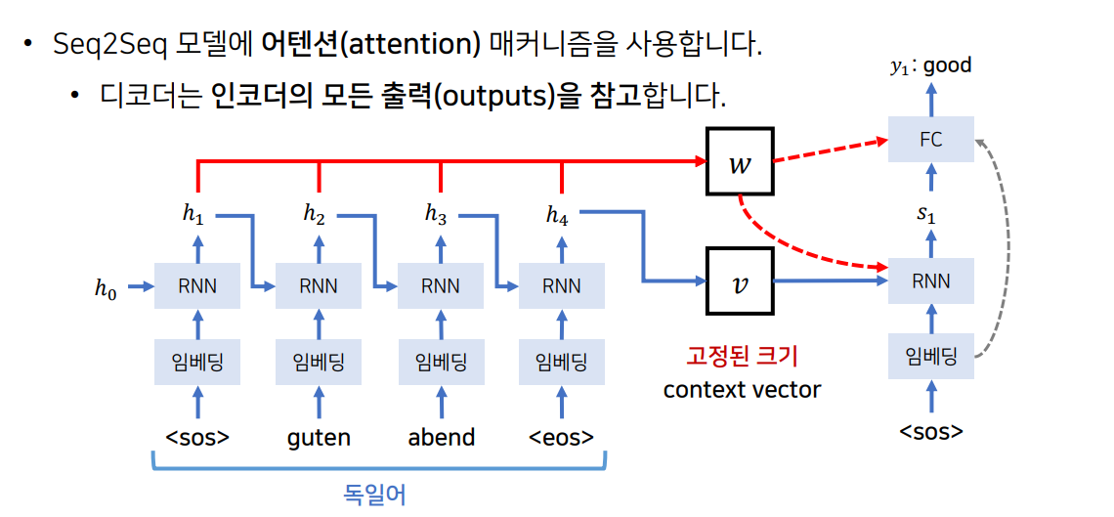
Attention 메커니즘
Notes:
이러한 문제를 극복하기 위해 어텐션 매커니즘이 나왔는데
여기선 hidden state를 별도의 배열에 저장 하고 출력단의 hs와 소스문장단의 hs 값을 묶어서 별도의 행렬곱을 수행하여 energy라는 값을 만듭니다
Energy는 어떤 단어 출력을 위해 소스 문장에서 어떤 단어에 초점을 둘 필요가 있는지를 수치화해서 표현한 값을 말합니다.

Slide 5
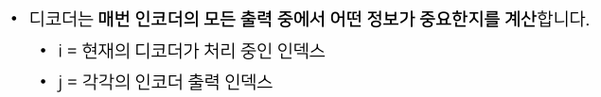
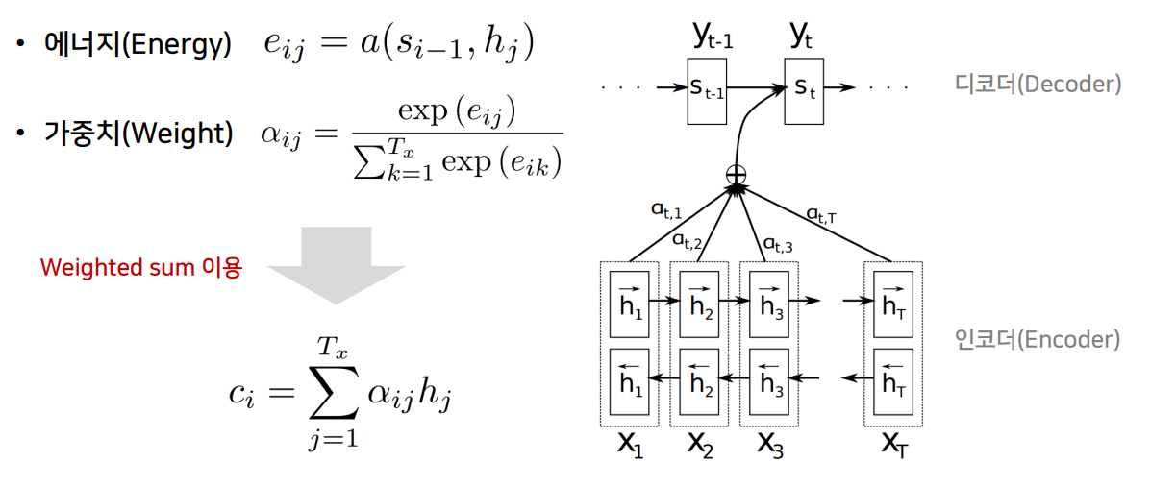
Attention 메커니즘
Notes:
디코더가 이전에 출력했던 단어를 만들기 위해 사용한 hs와 인코더 파트의 각각의 hs를 비교를해서 energy 값을 구하고
Energy 값에 softmax 함수를 취해 상대적인 확률값을 구하는데, 이는 각각의 hs 값들 중 어떤 hs값과 가장 연관성이 높은지에 대한 확률
가중치 값을 소스문장의 hs 곱해서 전부 더한 값을 Weighted Sum이라고 하며 Context Vector가 아닌 이 값을 통해 소스 문장 전체를 고려하도록
공식을 보면 이전 출력층의 hs값과 입력층의 hs값의 유사도를 계산한 어텐션 점수를 계산한 값이 에너지이고
해당 에너지 값을 소프트 맥스를 취한 값을 에너지 값을 소프트맥스 함수에 넣은 값들의 전체 합( 처음부터 끝까지 모든 값을 더한다면 소프트 맥스 함수의 합이므로 1이됨)으로 나눈 값을 가중치로 하여 이렇게계산된 각각의 가중치를 실제 hs 값과 곱해서 다 더한 weighted sum이라는 값을 만듭니다

Slide 6
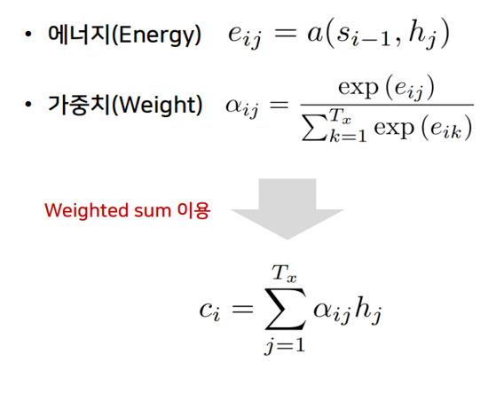
3번째 출력
인코더
h1
h2
h3
h4
1
2
3
4
에너지
1
2
4
1
가중치
0.0403
0.1095
0.8099
0.0403
s1
s2
s3
s4
1
2
3
4
디코더
Notes:
예시를 들어서 설명하면 다음과 같이 인코더와 디코더의 hs 값이 있을때
3번째 출력을 생성한 다고 하면 s2와 h1,2,3,4 값을 어텐션 함수에 넣어 관련성을 계산하여 에너지 값을 구합니다
에너지 값이 다음과 같이 각각 1,2,4,1 이라고 나오면 이를 각각 소프트맥스 함수에 넣어서 계산하면 가중치는 다음과 같습니다.
소프트맥스 함수의 경우 합이 1이기때문에, 전체 범위의 경우 분모가 1이 되어 소프트맥스를 취한 값이 가중치가 됩니다
마지막으로 구한 각 가중치 값과 hs 값을 곱해서 더한 weighted sum을 이용해 3번째 출력을 생성합니다

Slide 7
트랜스포머(Transformer)
2017년 구글이 발표한 논문 “Attention is all you need”에서 나온 모델
기존 Seq2Seq의 인코더 – 디코더 구조를 따름
RNN과 CNN을 전혀 사용하지 않고 Attention 기법만을 사용
RNN, CNN을 사용하지 않고, 멀티 – 헤드 어텐션 층이 단어 사이의 관계만 보고 단어의 순서나 위치는 고려하지 않기 때문에 Positional Encoding을 사용함

Slide 8
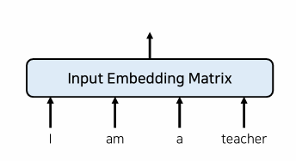
트랜스 포머 이전 전통적인 임베딩 방식
Embeding matrix
I |  |  |  |  |  |  |  | …
am |  |  |  |  |  |  |  | …
a |  |  |  |  |  |  |  | …
teacher |  |  |  |  |  |  |  | …
Notes:
단어 정보를 네트워크에 넣기 위해서 일반적으로 임베딩 과정을 거치게 됩니다
입력차원 자체는 특정 언어에서 존재할 수 있는 단어의 개수와 동일해 차원이 많고 각 정보는 원 핫 인코딩 형태로 표현되게 됩니다.
따라서 임베딩 과정을 거쳐서 적은 차원의 연속적인 값으로, 즉 어떠한 실수값으로 표현하게 됩니다.
I am a teacher라는 문장이 들어왔을 때 이는 인풋 임베딩 매트릭스로 만들어 집니다.
이 매트릭스의 행은 단어의 개수인 4개, 열은 임베딩 차원과 같은 크기로 만들어지는데, 이 논문에선 512개의 임베딩 차원을 가지게됩니다
이렇게 각 단어들에 대해 단어에 대한 정보를 포함하고 있는 임베딩 값을 구할 수 있

Slide 9
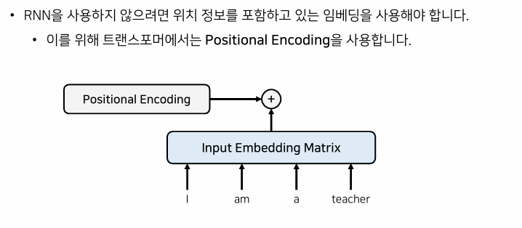
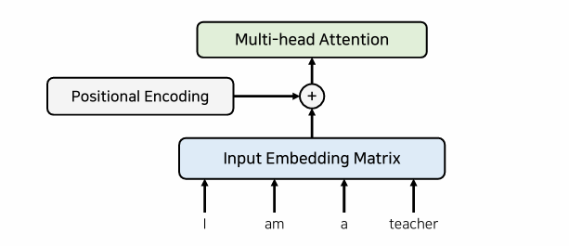
Positional Encoding?
Notes:
Rnn 기반의 아키텍쳐를 사용하면 각 단어가 rnn에 들어갈 때 순서에 맞게 들어가기 때문에 각 hs 값은 순서에 대한 값을 가지게 됩니다
그러나 트랜스포머처럼 rnn 자체를 사용하지 않는다면 위치에 대한 정보를 주기 위해 위치에 대한 정보를 인코딩 하고 있는 Positional 인코딩을 사용하게 됩니다
즉 인풋 임베딩 매트릭스와 같은 크기, 같은 디멘션을 가지는 별도의 위치에 대한 정보를 가진 인코딩 정보를 넣어주고 element wise(원소 간 곱)로 더해주므로써 각 단어가 어떤 순서를 가지는 지에 대한 정보를 네트워크가 알 수 있도록 하는 것입니다

Slide 10
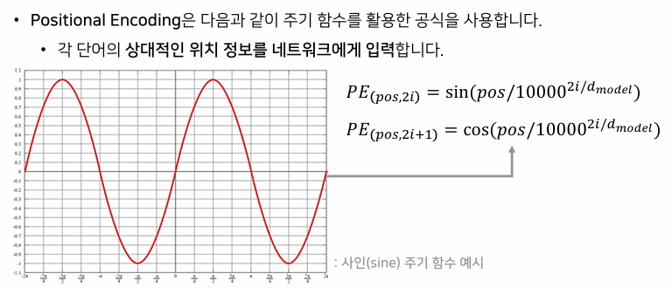
Positional Encoding?
Pos는 각각의 단어의 위치, i는 각각의 단어에 대한 임베딩 값의 위치
Notes:
Positional Encoding은 보통 주기함수를 사용하여 계산합니다. Pos는 각각의 단어의 위치를 의미하고 i는 각각의 단어에 대한 임베딩 값의 위치를 말합니다.
여기서, 10000과 같은 파라미터 값이나 sin, cos과 같은 주기함수는 다른 주기함수를 사용할 수도 있습니다
네트워크가 각각의 입력 문장에 포함되어 있는 각 단어들의 상대적인 위치에 대한 정보를 알 수 있고, 이 주기성을 학습할 수만 있으면 어떤 함수가 들어와도 사용 가능합니다

Slide 11
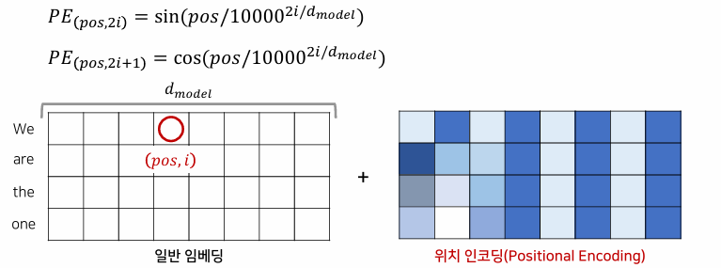
Positional Encoding?
Notes:
예를 들어 입력문장이 We are the one이라고 했을때, 각 단어들은 d model 만큼의 임베딩 차원을 가집니다.
그림에서는 임베딩 차원이 8이 됩니다.
Sin과 Cos함수에 들어가는 Pos값과 I 값은 이러한 입력 행렬 값에서의 각각의 인덱스 값과 동일하게 들어가게 됩니다
동그라미 친 부분의 값은 0,3인데 첫 번째 단어의 네 번째 임베딩이기 때문입니다.
각각의 값들이 위와 같은 함수에 들어가게 되서 입력값과 정확히 동일한 디멘젼을 가지는 위치 인코딩을 만들 수 있습니다
이 값을 element wise로 다 더해주어서(원소 by 원소) 그 값을 실제로 각 인코더와 디코더 레이어에서의 입력값으로 사용하게 됩니다.

Slide 12
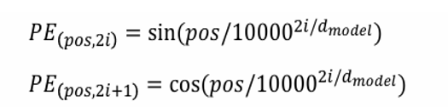
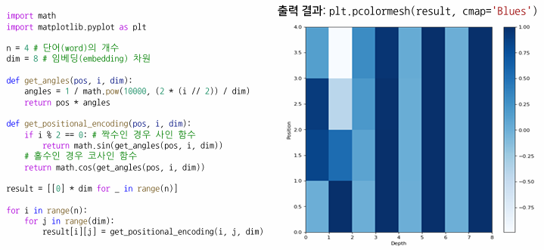
Positional Encoding?
Notes:
Positional Encoding을 간단하게 나타낸 코드 입니다.

